Slide 1



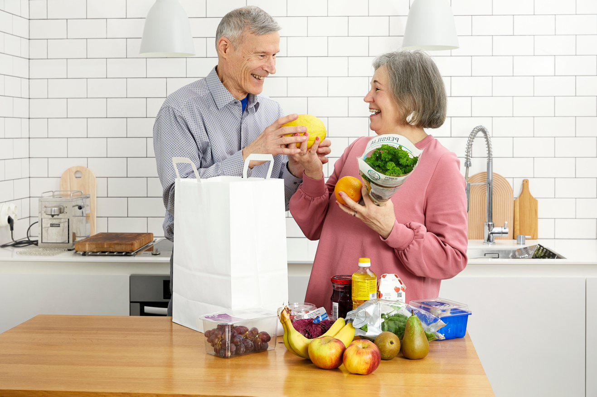


Voimaa ruuasta
-webinaari
ti 13.10.2026
klo 10-11.00
Tule mukaan seuraamaan yhdessä
Voimaa ruuasta -webinaaria:
Luotettava ravitsemustieto
Paikka: (lisää kisakatsomon sijainti)
Lokakuun Voimaa ruuasta -webinaarissa kuulet, mikä tekee ravitsemustiedosta luotettavaa ja mistä tunnistaa luotettavan lähteen. Webinaarissa pohditaan, miten eri mediat vaikuttavat ravitsemustietouteen ja miksi niissä leviää helposti virheellistä tietoa. Webinaarissa pureudutaan myös yleisimpiin ravitsemusmyytteihin ikäihmisten näkökulmasta.
Lisätietoja löydät osoitteesta www.gery.fi ja www.voimaaruuasta.fi.
Löydät meidät myös sosiaalisesta mediasta @voimaaruuasta. #voimaaruuasta
www.gery.fi, www.voimaaruuasta.fi
Ikääntyneen ravitsemus Gery ry
@voimaaruuasta
Voimaaruuasta

